Slide 1
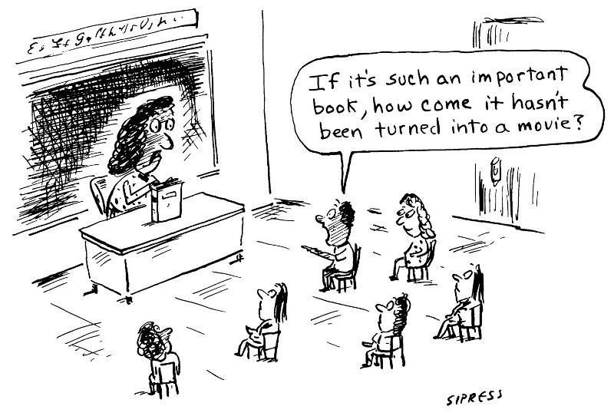
Metodika IX. Vědecké psaní - pro pokročilé VIII. Jak vykládat příběh?

Slide 2
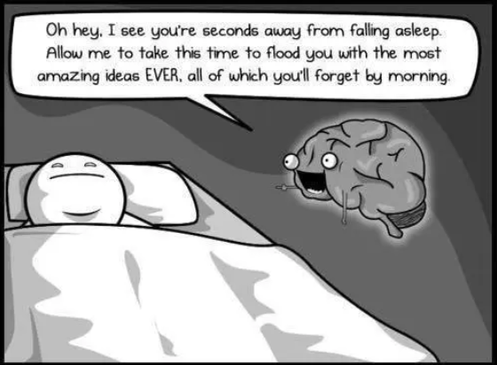
Úkoly 23.11.
1. Proveďte kritiku vylosovaného textu (ruční nebo elektronická korektura)
- orientace: str. 10 dnešní prezentace…
- Kde se autorovi povedlo vyprávět? Kde jsou nadále problémy?
2. Napište poutavou „dědkologií“ k vaší disertaci/diplomce na ½ až 1 str.
(pošlete prosím do: 21.11.)
3. četba, Helen Sword, Stylish academic writing, S. 87-111
4. 30 Min. denního psaní

Slide 3
Úkoly 23.11.
1. Proveďte kritiku vylosovaného textu (ruční nebo elektronická korektura)
- orientace: str. 10 dnešní prezentace…
- Kde se autorovi povedlo vyprávět? Kde jsou nadále problémy?
2. Napište poutavou „dědkologií“ k vaší disertaci/diplomce na ½ až 1 str.
(pošlete prosím do: 21.11.)
3. četba, Helen Sword, Stylish academic writing, S. 87-111
4. 30 Min. denního psaní

Slide 4
Jak na nás působí texty?
Několik
návrhů…
Vykládat příběh!
Jak sdělit čtenářovi, proč o něčem chcete psát?
Pasní v ichformě,
humanizace autora
- Začněte anekdotou, povídkou, myšlenkou
- Hrajte si s hlasem autora:
- představte si následující scénku…
- Možná se budete divit, proč takto začínám…
Otázky na kritiky:
- Co bylo těžké?
- Co se vám nejvíce líbilo?
- Hrajte si se čtenářem:
Představte si různé osoby, které budou vaši práci číst
Aktivní syntaxe
- Používejte živá a konkrétní slovesa
- Používejte je v propojení s konkrétními subjekty,
lidskými bytostmi (Jirásek napsal, Palacký se domníval)
- Vysvětlujte abstraktní koncepty s pomocí
konkrétních příkladů
Délka vět
- Pokuste se o dobrý rytmus vět (střídání
- Důležité výpovědi patří na začátek
Zpestření textu
- Používejte Ilustrace a obrázky
- Nezapomeňte na humor!

Slide 5
Úkoly 23.11.
1. Proveďte kritiku vylosovaného textu (ruční nebo elektronická korektura)
- orientace: str. 10 dnešní prezentace…
- Kde se autorovi povedlo vyprávět? Kde jsou nadále problémy?
2. Napište poutavou „dědkologií“ k vaší disertaci/diplomce na ½ až 1 str.
(pošlete prosím do: 21.11.)
3. četba, Helen Sword, Stylish academic writing, S. 87-111
4. 30 Min. denního psaní

Slide 6
Jak vykládat příběh?
‚úvod do disertace‘
Struktura práce
Úvod do úvodu
Dílčí otázka/y
dědkologie
metoda
prameny
2. Příklady beletrie
Námět, látka, téma
Uspořádání tematických složek
(postavy, vypravěč, prostředí)
Důraz muže být položen na jednu
Či vícero složek
syžet
Příhoda, která se vypráví,
Dějový půdorys který se vypráví
Pomocí retrospekce, prospekce…
text
fabule
Vypravěčská strategie,
Způsob sdělení (s jakého východiska
Oslovujeme čtenáře? Jak chceme aby
text pochopil?)
pro historika: možnost zařazení do
Nadřazené vědecké diskuze
diskurz
Jasnost, koherence textu, stručnost

Slide 7
Jak vykládat příběh?
The story net
‚úvod do disertace‘
Struktura práce
Úvod do úvodu
Dílčí otázka/y
dědkologie
metoda
prameny
Vědecká beletrie
Historie
dílčí otázky
Dějový půdorys: chronologie dějství
„nejdříve umřel král a pak umřela královna“
A
Thriller: Co se stane dále?
B
fabule
Detektivka: co nám autor dále odhalí o svém námětu?
text
děj
Bildungsroman: Co/koho námět na svém putování potká
a jaké stopy to na něm ponechá?
autor a jeho vztah k
dílčí otázce
„research story“
Děj: Proč se dodržuje jistá chronologie?
„nejdříve umřel král a pak královna umřela žalem“
Dobře vyprávěný příběh probuzuje chuť si jej přečíst celý!

Slide 8
Jak vykládat příběh?
show and tell
‚úvod do disertace‘
Struktura práce
Úvod do úvodu
Dílčí otázka/y
dědkologie
metoda
prameny
beletrie
Metaforika a hra s prázdnými místy
Opuštěné dítě ve tmavém lese
Show, don‘t tell
A
B
fabule
text
děj
Pokus, propojit abstraktní představy s reálným světem
Příklady, příklady a příklady…
Vědecká beletrie
Show and tell
možnosti
1. Případové studie
- Reálný jev
2. Scénář
- Imaginární rekonstrukce
3. Metafory
- Konkretizace abstraktních idejí
4. Analogie
- A a B se k sobě mají jako C a D

Slide 9
The story net
Jak vykládat příběh?
Vykládat příběh!
Co se dá zkusit
Vytvořit si seznam
Všech postav ve vaši
badatelské fabuli
(včetně abstraktních
Idejí)
- Fyzický/charakterní popis každé postavy,
- její slabosti a její silné stránky
- překážky co potká
- proměny které prodělá..
Hra s perspektivou
- Vyzkoušejte si různé přístupy k tématu (z hlediska
rivalizujícího badatele, nelidské bytosti atd.)
Hra z vypravěčskou
strukturou
- Hrajte si s fabuli: náčrt několik vypravěčských cest
od A k B, hra se začátkem, střední částí a koncem…
Vezměte si příklad z
vypravěčské
struktury filmu/knížky
kterou znáte
- Zredukujte celé dějství na jednu větu, pokuste se jí
skloubit s vaši badatelskou fabuli (research story)
- Rocky, šípkovou Růženku, Indiana Jonese atd…

Slide 10
Show and tell
Jak vykládat příběh?
Vykládat příběh!
Co se dá zkusit
Začněte příkladem
- Pokuste se vést čtenářem s pomocí příkladů
(začněte větu formulací: na příklad, představte si že…)
nepřehánějte to!
Anekdoty
- Založte si sbírku anekdot, které by se hodili k vašemu
tématu, určete jejích pořadí
Příklady
- Představte případové studie
- Vymyslete si scénáře
- Používejte figurativní jazyk (s pomocí metafor, analogií)
Ilustrace
- Pomáhají doplnit vypravěčskou strukturu
i zde však s mírou…

Slide 11
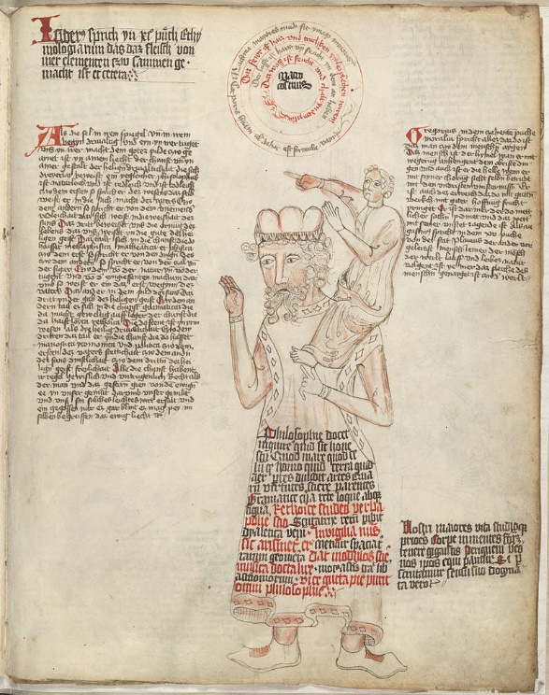
Úkol (20min) dědkologie… aneb: jsme jenom trpajzlíci na ramenou velikánů
Přečtěte si dědkologie
k magisterkám/disertacím
- kde se povedlo udělat z suché
enumerace jmen poutavý příběh?
- které elementy autor použil?
- co se nepovedlo?
2. Co je pro vás nejlepší dědkologie?

Slide 12
Jak vyprávět poutavě dědkologií?
3 východiska:
Literární žánr detektivky
1. Vyprávět příběh dílčí otázky s
pomocí ‚dědků‘
zakomponovat sem slepá místa…
2. Vyprávět příběh ‚dědků‘ a jejích vztahu k dílčí
otázce (chronologicky nebo volně)
3. Pokusit se o kombinaci obou přístupů, tedy ukázat
relevanci dílčí otázky s pomocí propojení biografie
‚dědka‘, relevancí otázky a její transformace v
čase

Slide 13
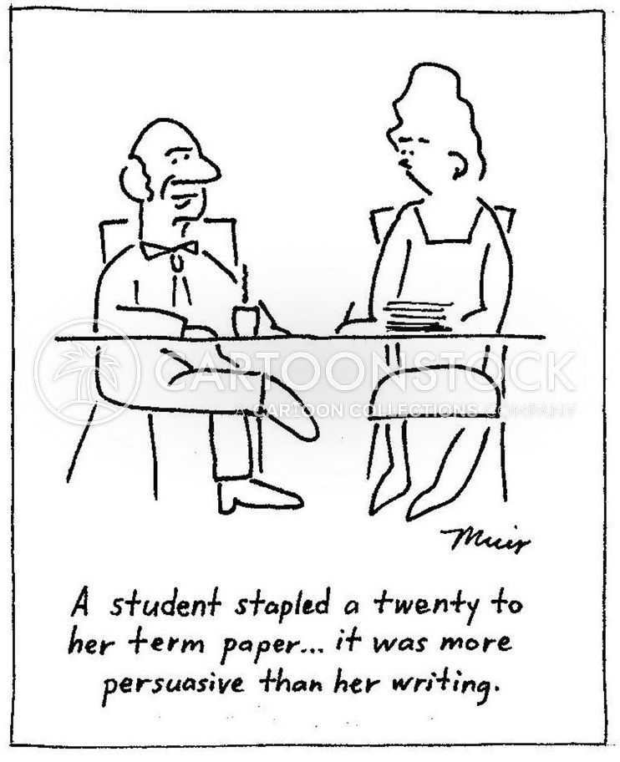
Úkoly 30.11.
Napište ‚příběh o metodě‘; Které přístupy jste si vypůjčili?
Co jste si sami vymysleli a proč? - ½ až 1 stránka (poslat do 29.11.)
2. Zapracovat ‚kritiku‘ úvodu do úvodu a dědkologie; propojte obě části
dílčí otázkou/otázkami
- dejte přečíst někomu, kdo vaše téma nezná, poproste o kritiku :o)
- pochopil, o co vám šlo?
3. 30 Min. denního psaní
4. četba, Helen Sword, Stylish academic writing, S. 122-134; 147-172

